Slide 1


На ошибках учатся
Врачебная палата Германии
Немецкое респираторное общество.
ЕАМА
1
Empfehlungen zur Einführung von Critical Incident Reporting Systemen (CIRS)
Введение в систему критических отчетов (сообщений) оказания медицинской помощи-(CIRS)-
Notes:
Нельзя избежать врачебных ошибок. Однако при этом можно и должно уменьшать их количество. Но как? Главный путь - это систематический анализ ошибок в каждом лечебном учреждении. В хорошей клинике, любой, даже самый маленький промах врача, который не повлек за собой последствий для больного, разбирется на следующий же день. А серьезные ошибки обсуждаются на больничной конференции с обязательным участием студентов. При этом не имеет значения, кто их допустил - профессор, доцент, заведующий отделением или дежурный врач

Slide 2
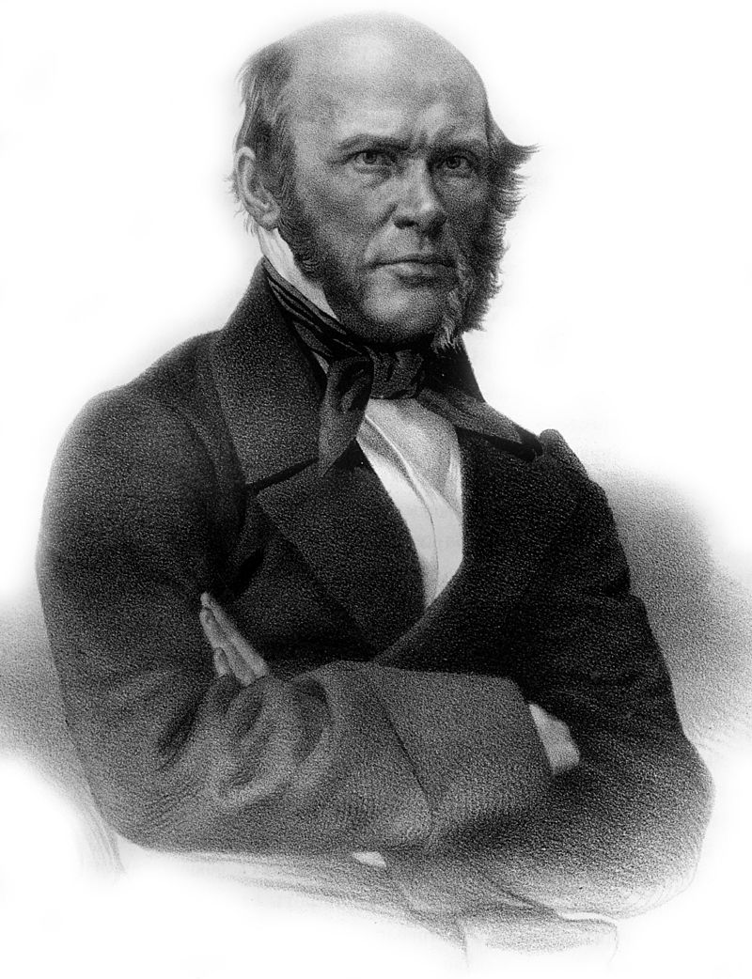
Н. И. Пирогов
2
Я считал… своим священным долгом откровенно рассказать читателям о своей врачебной деятельности и её результатах, так как каждый добросовестный человек, особенно преподаватель, должен иметь своего рода внутреннюю потребность возможно скорее обнародовать свои ошибки, чтобы предостеречь от них других людей, менее сведущих.

Slide 3
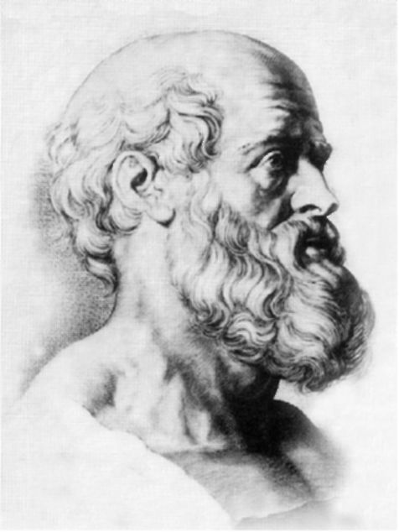
Историческое развитие CIRS
3
1995- CIRSmedical: разработан в иниверситете Базеля Prof. D. Scheidegger для стационаров.
CIRS предложен для практикующих врачей.
Апрель 2005 - свободный доступ к врачей к CIRS
Апрель 2006: распространен в Германии ФВП для стационаров
С 2006: Променяется и поддерживается система ÄZQ
Октябрь 2007: Обновлена и дополнена база данных и система для группы врачебных специальностей и земельных палат
Не навреди, эскулап, истомлённому хворью, не запятнай равнодушьем
Гиппократ
Notes:
В древнем мире пользовались фразой Primun Non Nocere [«Прежде всего, не навреди»], выражавшая медицинскую гуманность и характеризовавшая необходимость избегать неправильных действий.

Slide 4

Что мы понимаем под ошибкой
4
Notes:
Врачебные ошибки — неправильные действия или бездействие врача при исполнении им своих профессиональных обязанностей, не являющиеся следствием его недобросовестности и не содержащие состава преступления или признаков проступка.

Slide 5
Причины врачебных ошибок
5
Недостаток профессионального опыта
Системные недостатки здравоохранения
Диагностические ошибки
Халатность
Ошибки ведения медицинской документации.
Ошибки исполнения

Slide 6
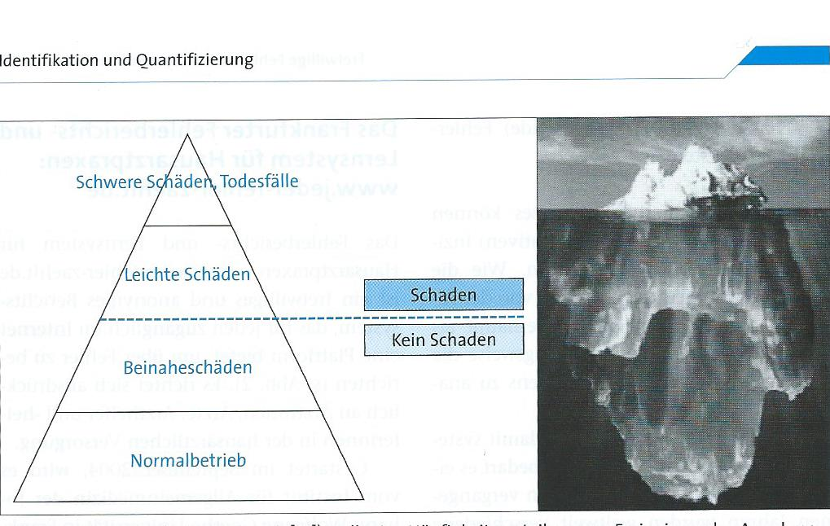
Законы случайности Генри
6
Закон Генриха
Смертельные случаи
0,9% der Fehler
28% der Fehler
Легкие ошибки
Ущерб
Нет ошибок
71% der Fehler
Случаи
861 незарегистрированных
Случаев
SEE-2 Studie, BMJ
Незарегистрированные

Slide 7
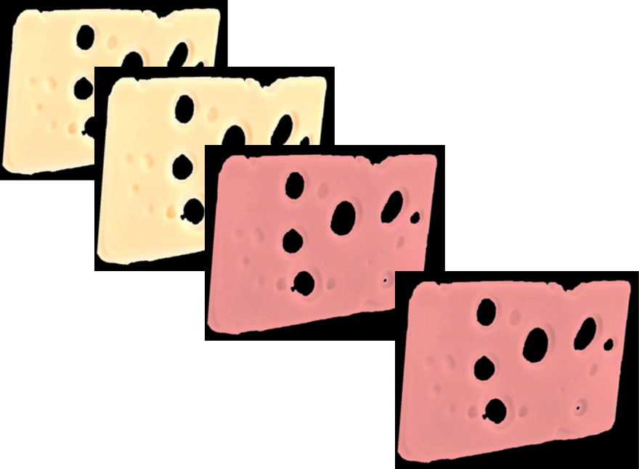
Модель швейцарского сыра
7
Swiss cheese model
Риск
Комбинации многих причинных факторов
Индивидуальные неудачи
Нетипичные ситуации
Являются причиной катостроф.
Барьеры
Ошибки.
Неблагоприятный исход

Slide 8
Critical Incident Reporting Systems (CIRS) в авиации
8
Анонимная регистрация ошибок
Менежемент происшествий
Значительное cнижение случаев ошибок в авиации и атомной индустрии

Slide 9



Процесс протекания СIRS в медицине
9
1
Получить , заполнить и отправить формуляр
6
На ошибках совместно
учатся
2
AZQ -анонимизирует и готовит для экспертизы
Анонимность является основным фактором надёжности пользователя и других учстников
5
Возможные пути решения и комментары
Datenbank
Банк данных
3
Эксперты анализируют случай
4
Результат экспертизы разрешается для публикации в интернете

Slide 10
Лист регистрации CIRS
12

Slide 11
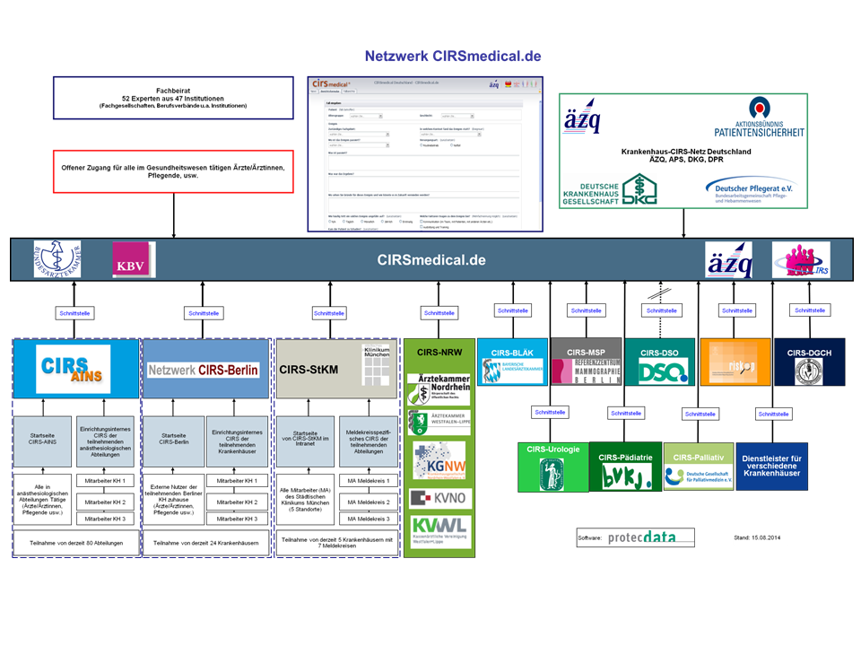
Сеть CIRS-свободный доступ для всех врачей
10
www.cirsmedical.de
www.forumpatientensicherheit.de
Свободный доступ
для всех врачей
Интеграция с другими проектами
Отделения
52 экспертов из 47 институтов и научных обществ
52 экспертов
С 47 учреждений
Отделы
анест
Интернет

Slide 12
Менежемент СIRS в больнице
11
Обмен информации
Менежемент
Ошибок
Менежемент риска
Controlling
Больница
Законы, права пациентов
Нормы, Качество
Мероприятия
Пациенты
Родственники
Жалобы
Идеи
Доку-
ментация
Аудит

Slide 13
Пример
Titel: Falsche Entlassungmedikation mitgegeben Fall-Nr: 117511
Zuständiges Fachgebiet: Innere Medizin
Altersgruppe des Patienten: 41-50
Wo ist das Ereignis passiert?: Krankenhaus
Welche Versorgungsart: Routinebetrieb
In welchem Kontext fand das Ereignis statt?: Organisation (Schnittstellen / Kommunikation)
Was ist passiert?: Ärztlich korrekt angeordnete Medikation (Bisoprolol) wurde bei Entlassung von Pflegepersonal falsch gerichtet (Amlodipin); gerichtete Medikation wurde von Arzt nicht mehr mit der gestellten abgeglichen.
Was war das Ergebnis?: Patient bemerkte die falschen Medikamente und musste wieder ins Krankenhaus kommen.
Wo sehen Sie Gründe für dieses Ereigniss?: Schnittstellenproblematik: Arzt darf Medikamentenausgabe per Anordnung an Pflege delegieren. Der Fehler hätte durch 4-Augen-Prinzip (Pflege) vermieden werden können.
Kam der Patient zu Schaden?: nein
Welche Faktoren trugen zu dem Ereignis bei?:
Medikation (Medikamente beteiligt?
Organisation (zu wenig Personal, Standards, Arbeitsbelastung, Abläufe etc.)
Wie häufig tritt dieses Ereignis ungefähr auf?: erstmalig
Wer berichtet?: Arzt / Ärztin, Psychotherapeut / Psychotherapeutin
12

Slide 14
Пример
14
Sauerstofftherapie: Wie hoch muss nach die Sauerstoffsättigung sein?
Ich habe von einem Kollegen die Information erhalten, dass es in Deutschland (ich selbst bin Ärztin aus der Ukraine) ganz normal ist, mit Sauerstofftherapie eine Sauerstoffsättigung von 89 - 92% im Schlaf zu haben. Stimmt das? Wo kann ich dieses Vitalparameterverständnis nachlesen? Können Sie mir eventuell einen Link empfehlen?
Zur Frage
Zur Frage im neuen änd
Кислородотерапия.
Какая сатурация кислорода необходима во время сна?
Я получила информацию от коллеге, что в Германии, я сама с Украины, вполне нормально , что при кислородотерапии во время сна нормальноая сатурация кислорода от 89- 92%
Где я могу это прочитать?
Можете ли Вы мне сообщить пфал в интернете?

Slide 15
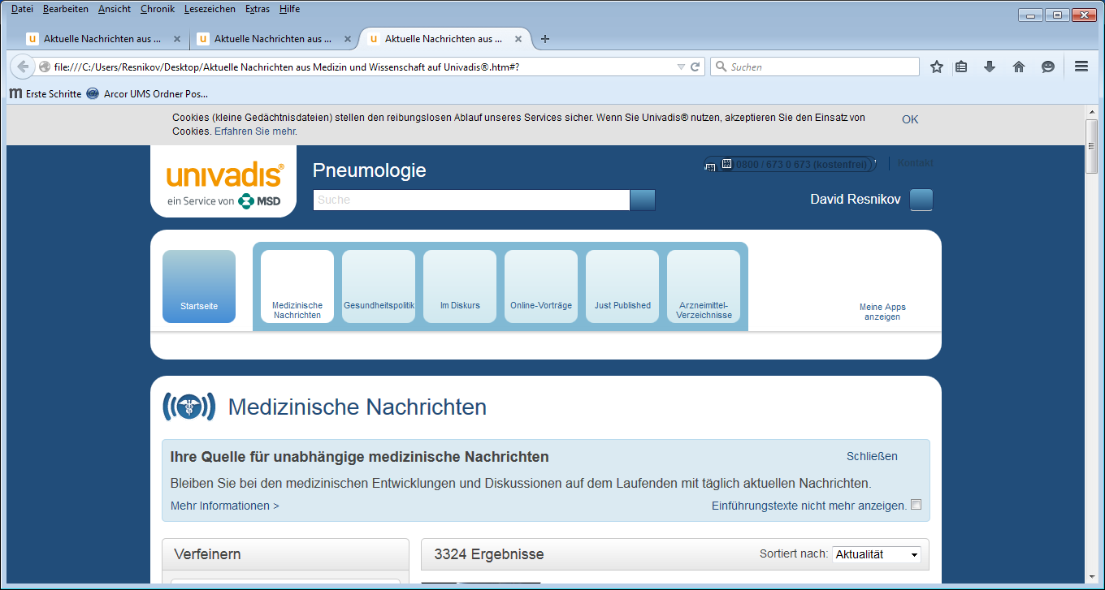
Путаница
Примеры
15
9
Путаница в месте операции
Перепутали пациента
1/30.000 ОП, 500 в год в Германии

Slide 16
Менеджемент ошибок
16
Рекомендации по профилактике хирургических манипуляций
Индитификация
Маркирование места операции
Транспор в ОП- зал
Сheck-out

Slide 17
Недостатки
Часто тривиальные случаи
Содержание сообщений зависимы от отправителя, поэтому сравнение качества и актуальности сообщения невозможно
Сообщения зависимы от формуляра.
Сообщения об ошибках и системы обучения должны быть дополнены и разработаны другими методами исследования обеспечения медицинской помощи

Slide 18
Заключение
Не обязательно делать какие-либо ошибки, чтобы учиться у них
Анонимность сообщений и независимость системы CIRS
Доступны в любое время дня и суток
Данные быстро разрабатываются и доступны для пользователей
Система пригодна для сообщений «атипических» состояний
Доступны для всех работающих в системе здравоохранения
Служит улучшению качества медицинской помощи во всех звенья здравоохранения

Slide 19
Самая большая ошибка, которую можно сделать в жизни- это страх сделать ошибку.
D. Bonhoeffer (1906-1945)

Slide 20

One World
One Medicine
One World
One Medicine
Thank You !

